Slide 1
Разработка прикладного приложения с помощью Windows API.
Автор: Бабич Ростислав Олегович 11-Б
Руководитель: Муляшов Нил Дмитриевич (педагог дополнительного образования)

Slide 2
Идея, проблема, актуальность.
Идея: попробовать разработать приложение со взаимодействием с операционной системой (ОС).
Актуальность: настроить систему под себя хочется всем, но есть свои проблемы.
Проблема: использование панели управления может занять больше времени, чем нужно, и она не всегда вполне удобна.

Slide 3
Что рассматривается в проекте.
Объект: приложение под операционную систему Windows.
Предмет: работа с интерфейсом и ОС с помощьюWindows API и библиотек языка программирования (ЯП) C++.

Slide 4
Цель и метод её достижения.
Основная задача: сократить среднее время, потраченное на настройку.
Способ решения: создать небольшое приложение, которое имеет основные функции с более удобным интерфейсом.

Slide 5
Задачи.
Изучение работы Windows API и библиотек ЯП
Работа с интерфейсом (Windows API)
Работа с ОС (библиотеки)
Создание самого приложения
Создание интерфейса
Создание работы настроек

Slide 6
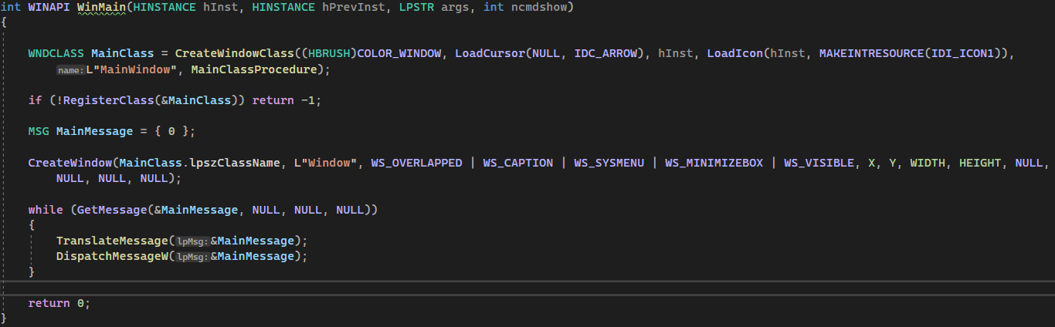
Ход работы.
Из поставленных задач выполнено:
Изучена основная структура Windows API

Slide 7
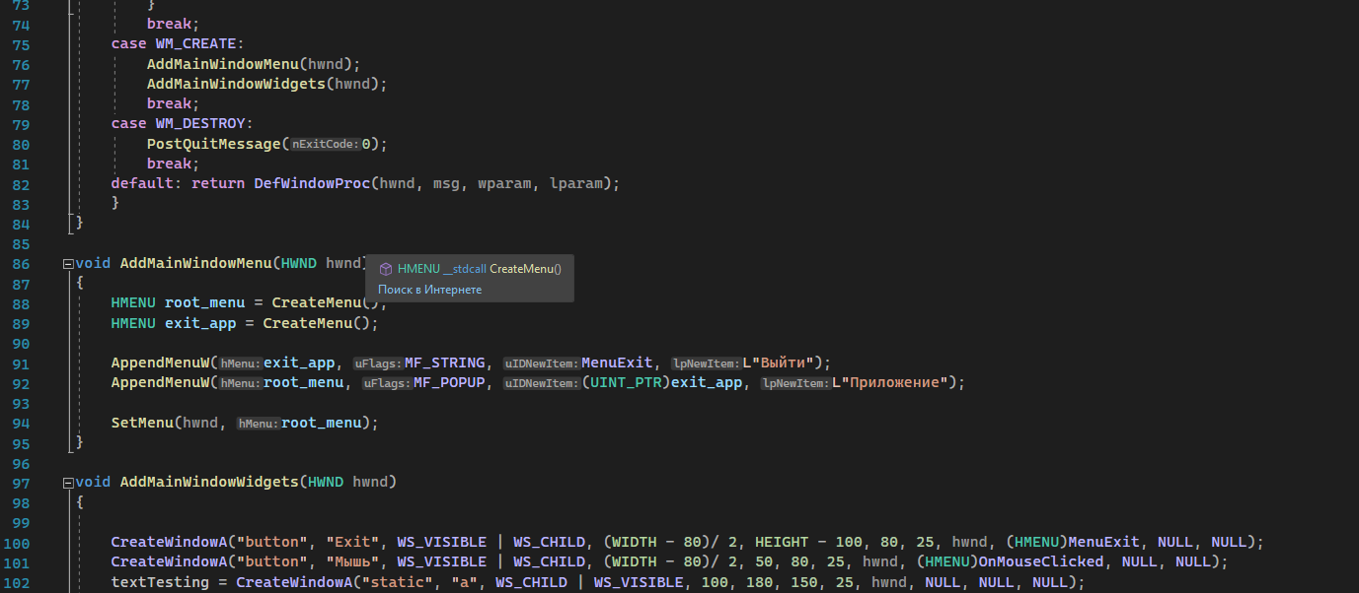
Ход работы.
Из поставленных задач выполнено:
Изучена структура Windows API.
Созданы основы для приложения.

Slide 8
Что остаётся сделать.
Изучить принцип работы с ОС через ЯП.
Добавить функционал настройки ОС.
Продумать и доделать интерфейс.

